Slide 1

Математическая статистика
Расчетно-графическая работа № 1
ITMO
Выполнила: Гафурова Ф. Ф.

Slide 2




01
В файле iris.csv предоставлены данные о параметрах различных экземплярах цветка ириса. Какой вид в датасете представлен больше всего, какой - меньше? Рассчитайте выборочное среднее, выборочную дисперсию, выборочную медиану и выборочную квантиль порядка 2/5 для суммарной площади (более точно - оценки площади) чашелистика и лепестка всей совокупности и отдельно для каждого вида. Построить график эмпирической функции распределения, гистограмму и box-plot суммарной площади чашелистика и лепестка для всей совокупности и каждого вида.

Slide 3
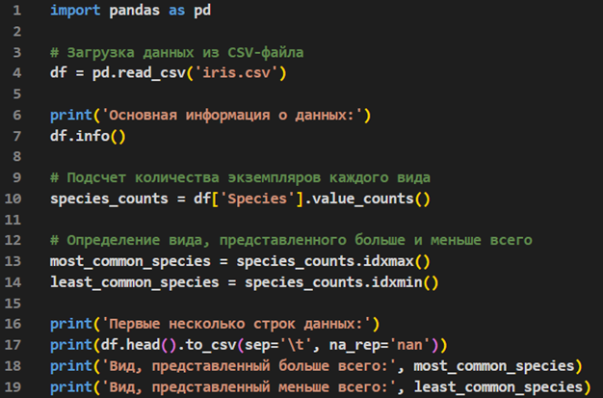
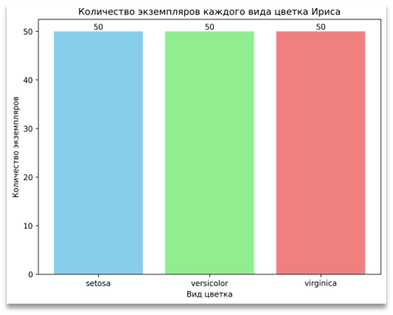
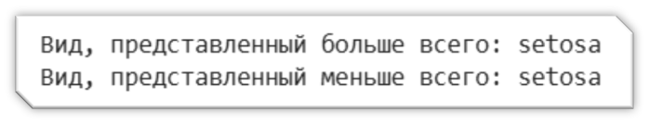
Результат:
Все виды представлены одинаковым количеством экземпляров (по 50)

Slide 4


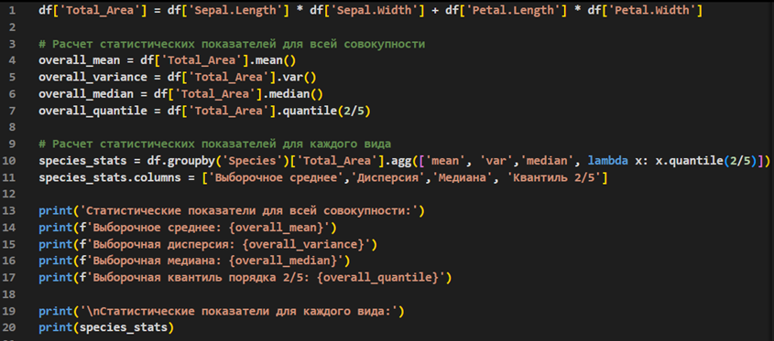

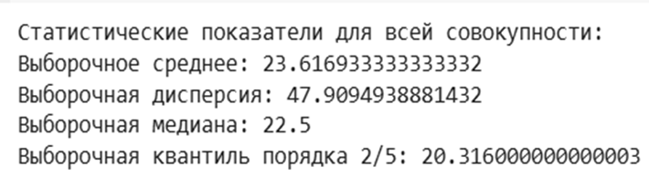



Slide 5
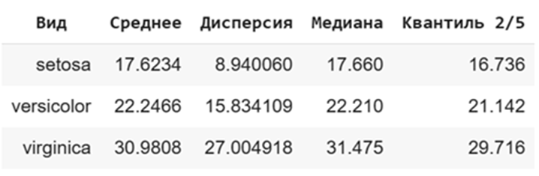

Расчет статистических показателей (по видам)
Теперь рассмотрим статистические показатели для каждого вида цветка ириса отдельно
virginica имеет наибольшее среднее значение площади, что может говорить о крупных размерах цветка по сравнению с другими вилами.

Slide 6

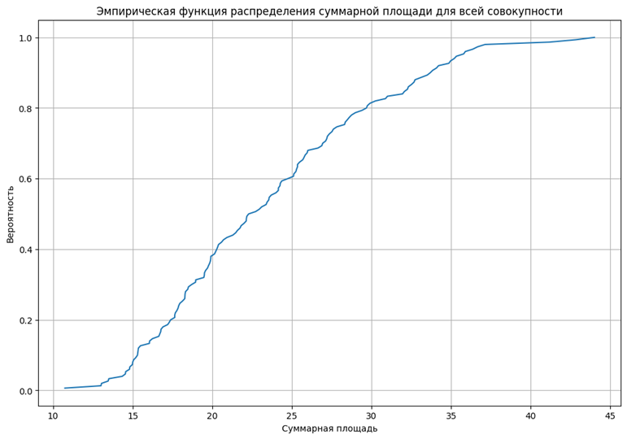
Графики
Функция показывает для каждой возможной величины суммарной площади цветка вероятность того, что случайно выбранный цветок имеет площадь, меньшую или равную этой величине.

Slide 7
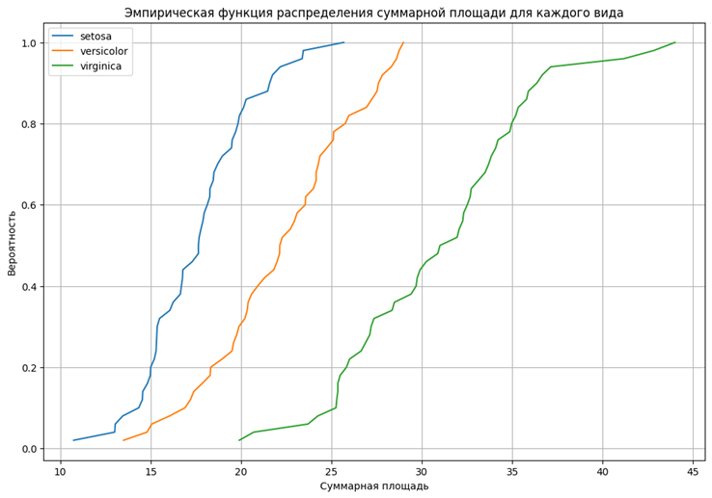
График эмпирической функции распределения (по видам)
Вывод:
График для вида setosa находится ниже графиков для других видов на более высоких значениях площади, что означает, что цветки setosa реже имеют большую площадь.
Ссылка на Colab

Slide 8
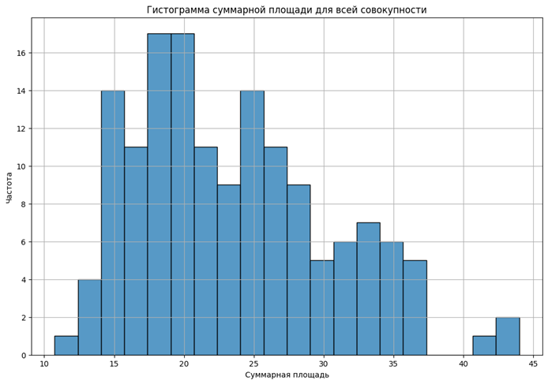
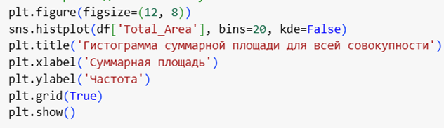
Гистограмма (общая совокупность)
Высокие столбцы показывают интервалы площадей, которые наиболее часто встречаются в датасете.

Slide 9
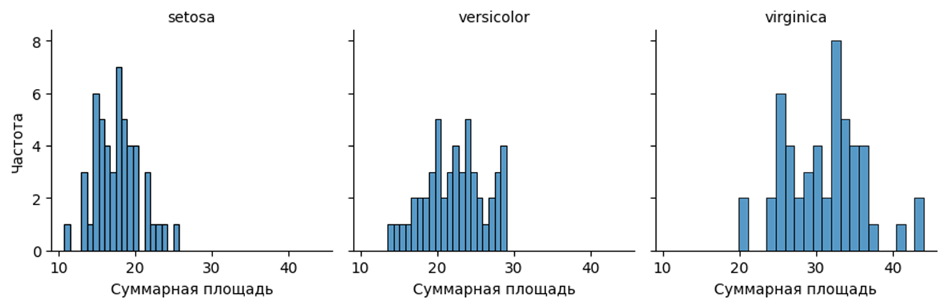
Гистограмма (по видам)
Гистограмма для вида virginica имеет пик в более высоком диапазоне площадей по сравнению с другими видами, что подтверждает, что этот вид имеет более крупные цветки. (Ссыkка на Colab)

Slide 10
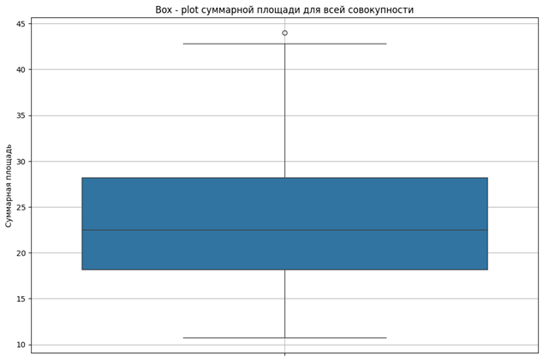
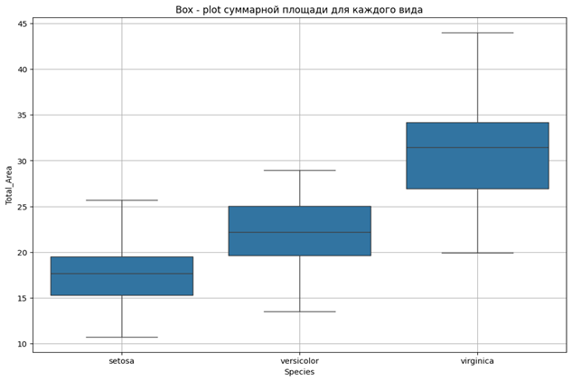
Box-plot
Ссылка на Colab

Slide 11


Требуется найти оценку указанным методом, смещение, дисперсию, среднеквадратическую ошибку (теоретические) и указать свойства оценок.
Методом максимального правдоподобия найти оценку параметра θ биномиального распределения Bin(m, θ), считая m известным. Эксперимент при m=4, θ=1/5.
02

Slide 12
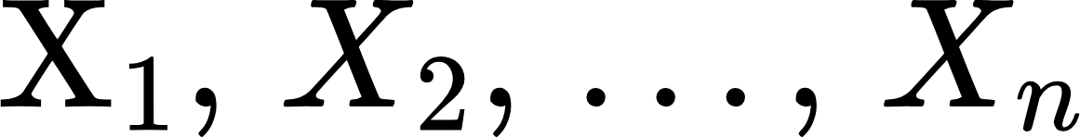
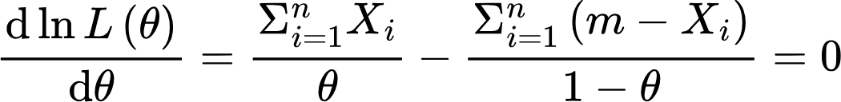
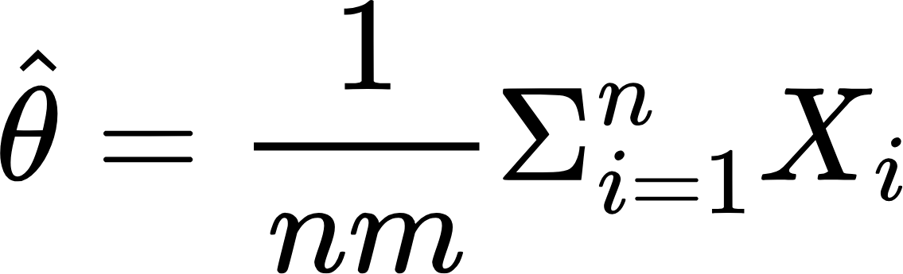
Оценка параметра методом максимального правдоподобия
Пусть – выборка из биномиального распределения Bin(m, θ). Функция правдоподобия имеет вид:
Взяв натуральный логарифм от функции правдоподобия, получим:
Дифференцируя lnL(θ) по θ и приравнивая к нулю, получаем:
Решив уравнение, получим оценку параметра θ:

Slide 13


Теоретические характеристики оценки
Смещение:
Таким образом, оценка несмещенная.
Дисперсия:
Среднеквадратическая ошибка:

Slide 14

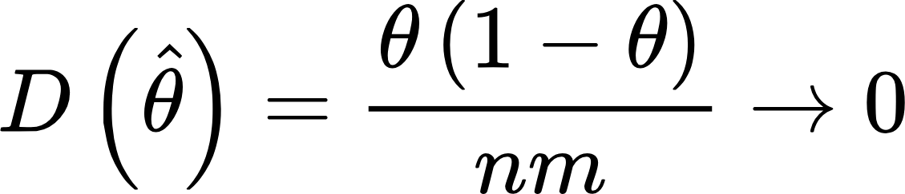

Свойства оценок
Несмещенность.
Асимптотическая нормальность. Поскольку при , то асимптотически нормальна.

Slide 15
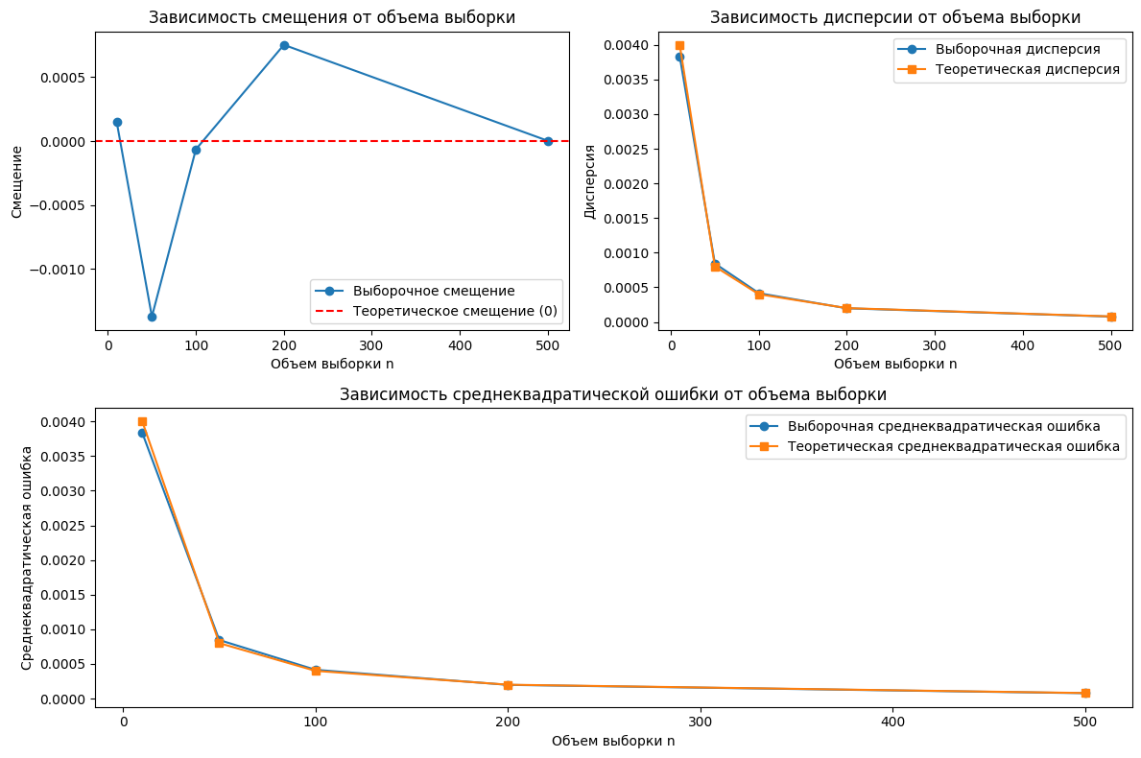


Ссылка на Colab

Slide 16

Спасибо за внимание!

